Slide 1


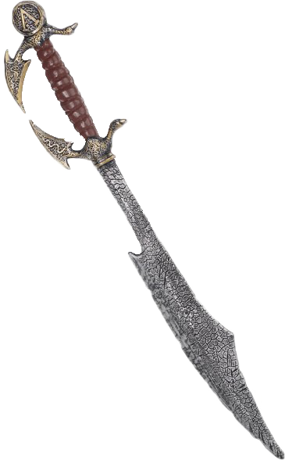
Projet modelisation d’une base de donnees

Slide 2
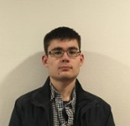
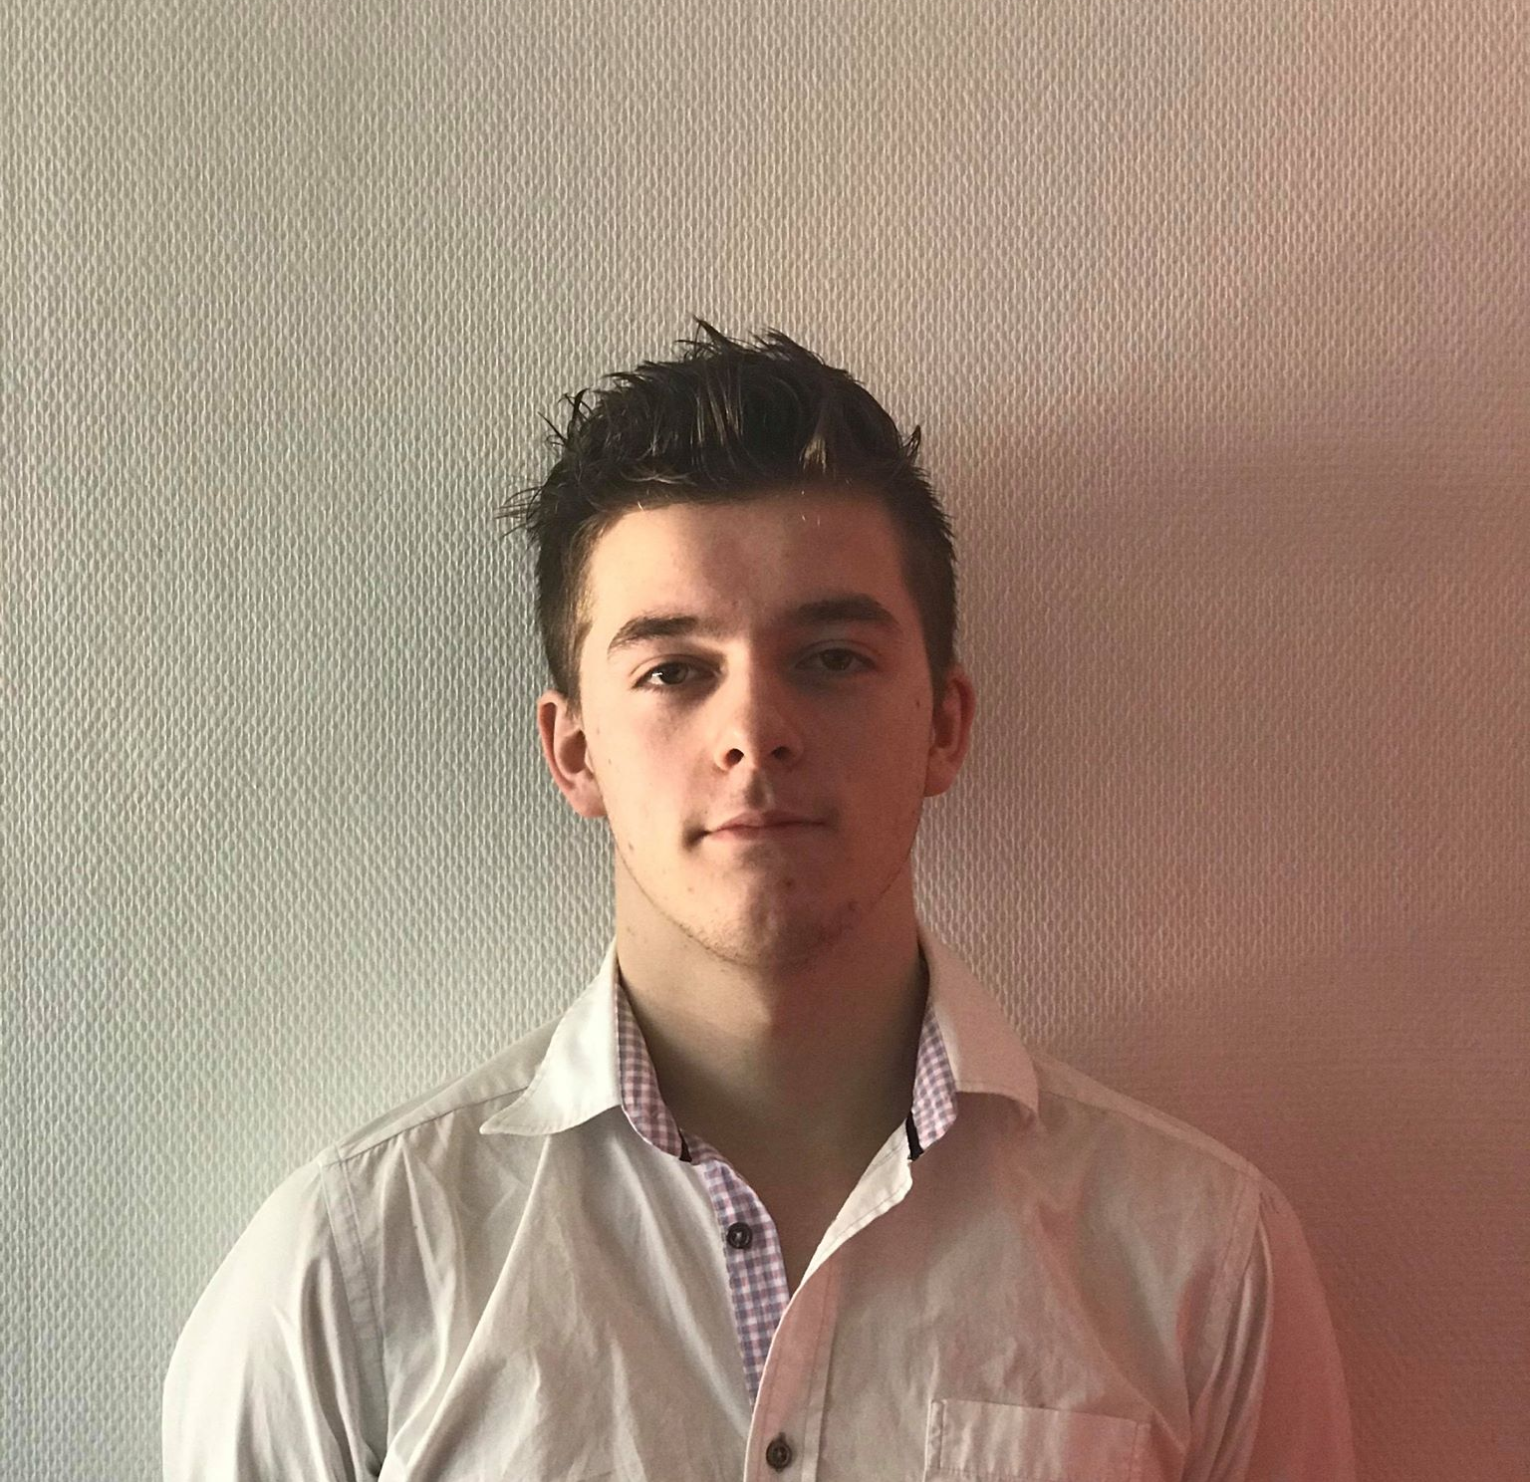
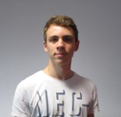
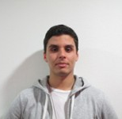
Presentation de notre MCD pour validation
L’equipe de heros :
CARTERON Matthieu : chef de projet et planifications
CASENOVE Antoine : Modélisation des données
LIGUORI Julien : Construction de la base de données
MOUSSAOUI Nacim : Interprétation des requêtes SQL

Slide 3
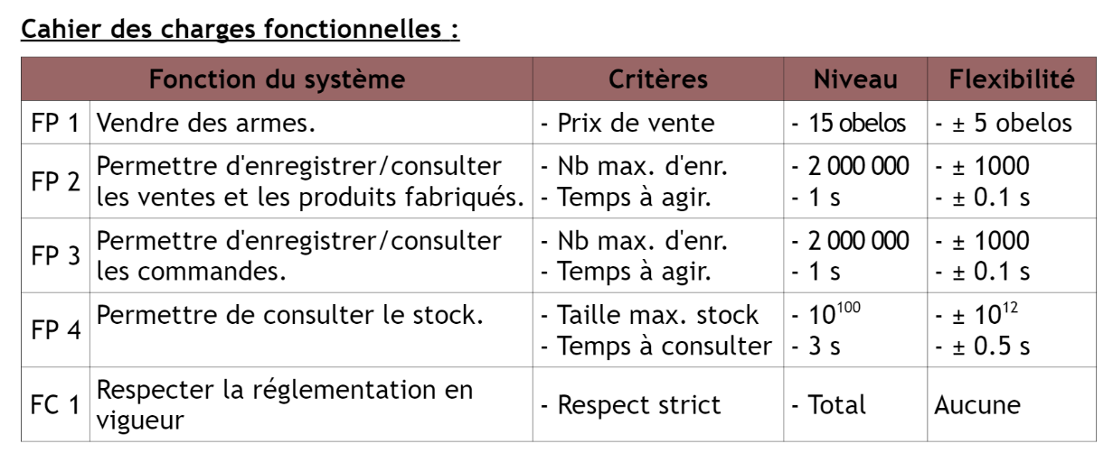
Notre analyse fonctionnelle

Slide 4
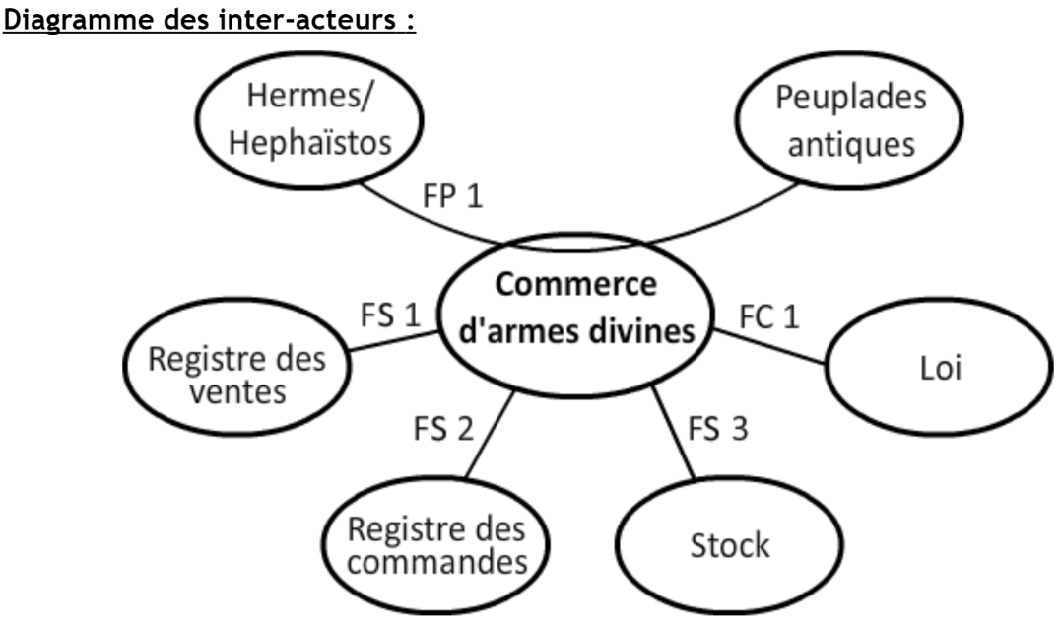
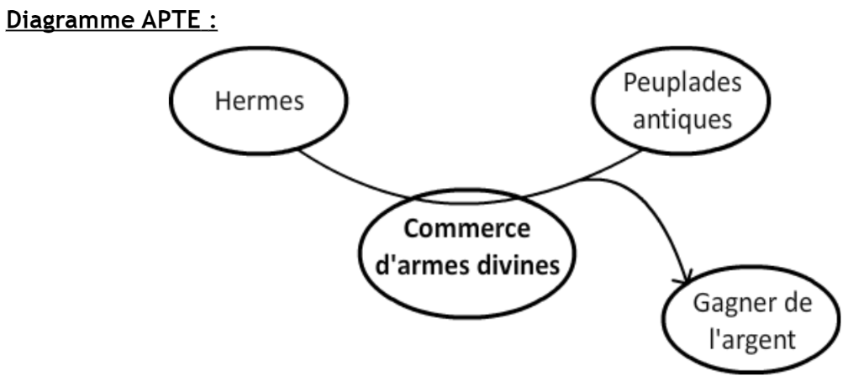
Notre analyse fonctionnelle

Slide 5
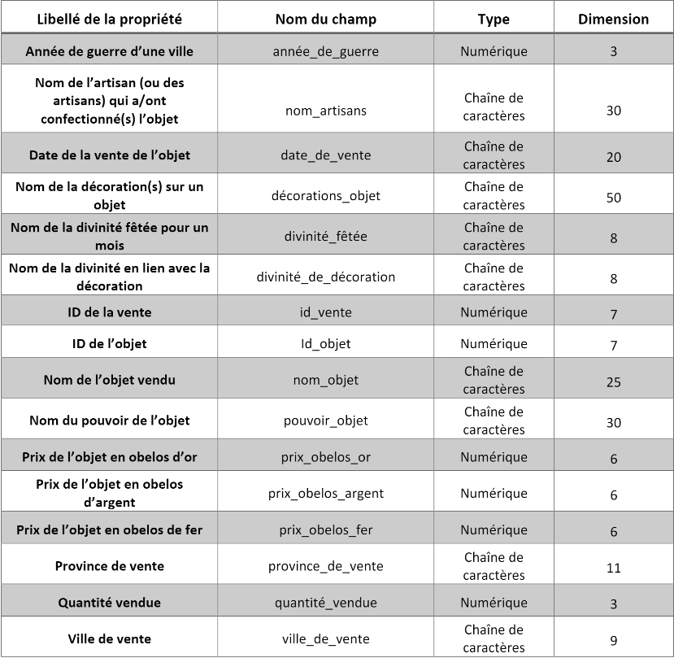
Notre dictionnaire de donnees

Slide 6
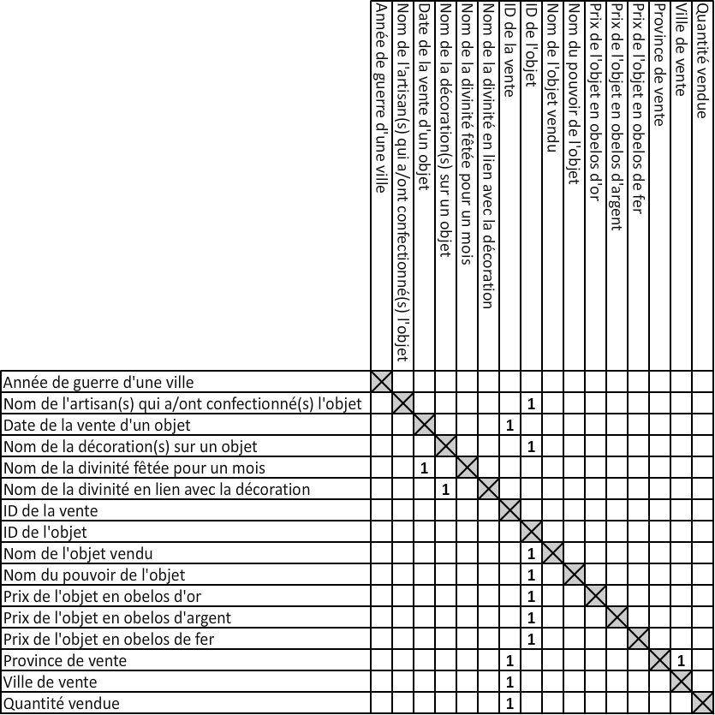
Nos dependances fonctionnelles

Slide 7
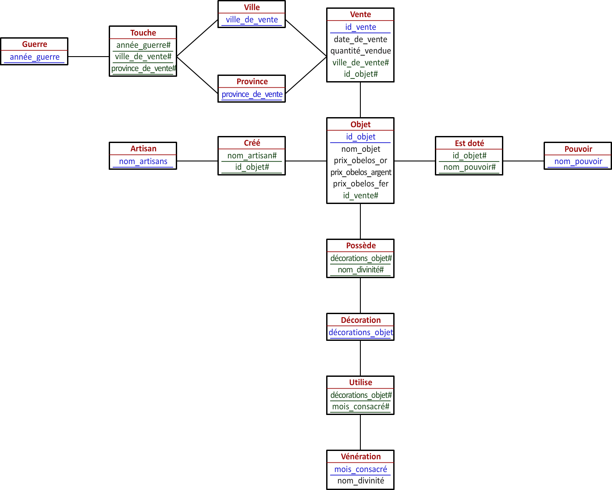
Notre Modele Logique de Donnees

Slide 8
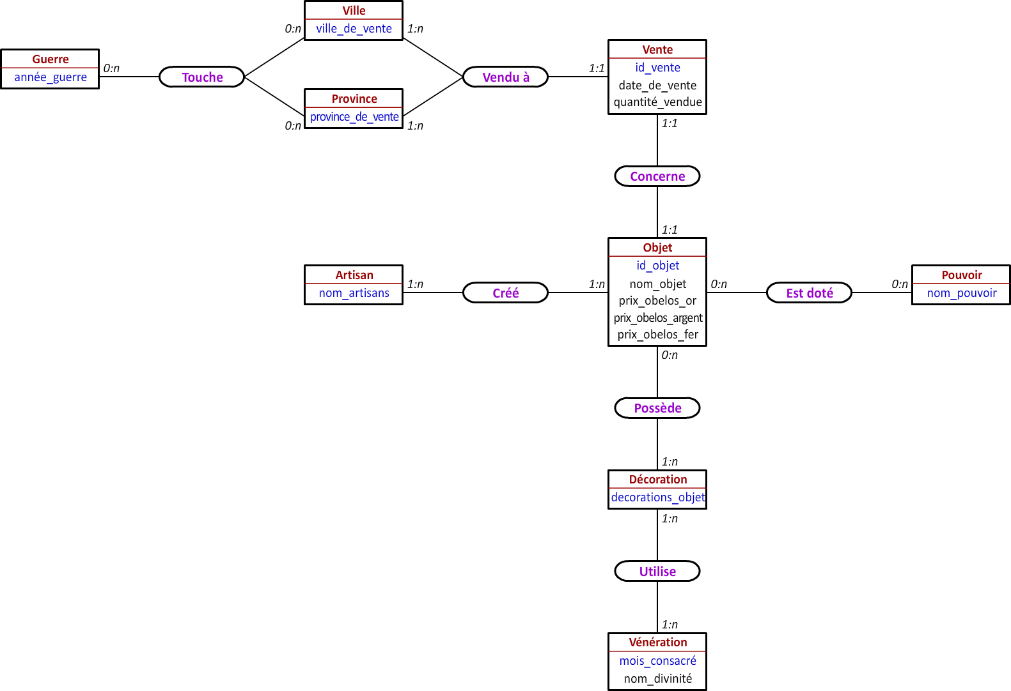
Notre Modele Conceptuel de Donnees

